Slide 1
DIAGRAM AKTIVITAS
ACTIVITY DIAGRAM

Slide 2
pengertian
Diagram aktivitas digunakan untuk menggambarkan proses bisnis (alur kerja) suatu sistem informasi.
Sebuah Diagram aktivitas menunjukkan suatu alur kegiatan secara berurutan.
Diagram aktivitas digunakan untuk mendeskripsikan kegiatan-kegiatan dalam sebuah operasi meskipun juga dapat digunakan untuk mendeskripsikan alur kegiatan yang lainnya seperti use case atau suatu interaksi

Slide 3
Pengertian -2
Diagram aktivitas atau activity diagram menggambarkan workflow (aliran kerja) atau aktivitas dari sebuah sistem atau proses bisnis. Yang perlu diperhatikan disini adalah bahwa diagram aktivitas menggambarkan aktivitas sistem bukan apa yang dilakukan aktor.

Slide 4
Diagram aktivitas juga banyak digunakan untuk mendefinisikan rancangan proses bisnis dimana setiap urutan aktivitas yang digambarkan merupakan proses bisnis sistem yang didefinisikan
Urutan atau pengelompokan tampilan dari sistem / user interface dimana setiap aktivitas dianggap memiliki sebuah rancangan antarmuka tampilan
Rancangan pengujian dimana setiap aktivitas dianggap memerlukan sebuah pengujian yang perlu didefinisikan kasus ujinya

Slide 5
Simbol-simbol
Simbol | Deskripsi
 | status awal aktivitas sistem, sebuah diagram aktivitas memiliki sebuah status awal
 | aktivitas yang dilakukan sistem, aktivitas biasanya diawali dengan kata kerja
 | asosiasi percabangan dimana jika ada pilihan aktivitas lebih dari satu
status awal
aktivitas
percabangan / decesion

Slide 6
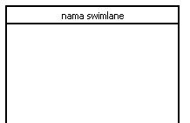
Simbol-simbol
Simbol | Deskripsi
 | asosiasi penggabungan dimana lebih dari satu aktivitas digabungkan menjadi satu
 | status akhir yang dilakukan sistem, sebuah diagram aktivitas memiliki sebuah status akhir
 | memisahkan organisasi bisnis yang bertanggung jawab terhadap aktivitas yang terjadi
Penggabungan / join
status akhir
partisi / swimlane

Slide 7
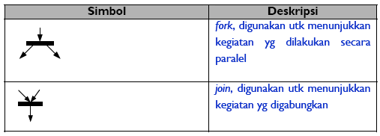

Slide 8
Diagram aktivitas mendeskripsikan aliran kerja dari perilaku sistem.
Diagram ini hampir sama dengan diagram status karena kegiatannya merupakan status suatu pekerjaan dengan menunjukkan kegiatan yang dilakukan secara berurutan

Slide 9
Sebaiknya diagram aktivitas digunakan untuk melengkapi diagram lain seperti diagram interaksi dan diagram status, karena diagram aktivitas dapat mengetahui aliran sistem yang akan dirancang.
bermanfaat untuk menganalisis use case melalui penggambaran aksi-aksi yang dibutuhkan, penggambaran algoritma berurutan yang kompleks, dan pemodelan aplikasi dengan proses paralel
Tetapi diagram aktivitas tidak menunjukkan bagaimana objek berperilaku atau obje berkolaborari secara detil.

Slide 10
Langkah-langkah Penggambaran
Diagram aktivitas dibaca dari atas ke bawah, mungkin bercabang untuk menunjukkan kondisi, keputusan dan atau memiliki kegiatan paralel

Slide 11
Buat simbol status awal ketika mengawali diagram
Gambarkan aksi pertama dan seterusnya sesuai aliran kegiatan sistem. Gunakan sebuah fork ketika berbagai aktivitas terjadi secara bersamaan. Setelah penggabungan seluruh kegiatan paralel, harus digabungkan dengan simbol join.
Cabang keputusan digunakan untuk menunjukkan suatu kegiatan yang memenuhi kondisi tertentu. Seluruh pancabangan diakhiri tanda penggabungan (menggunakan tanda decision) sebagai akhir perilaku tersebut.
Akhiri diagram dengan simbol status akhir

Slide 12
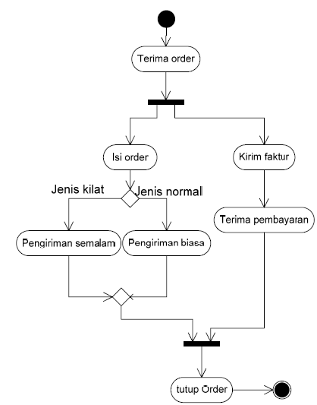
Contoh Diagram Aktivitas sistem order

Slide 13
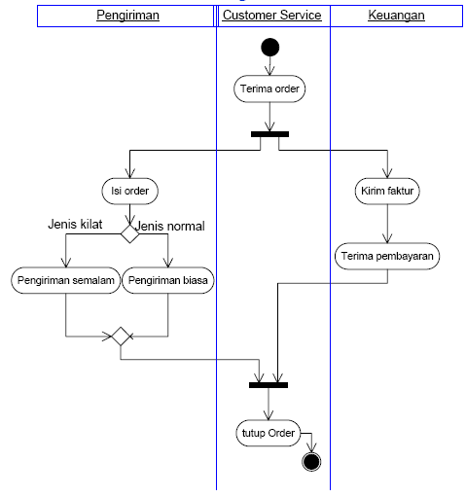
Diagram aktivitas sistem order dengan Swimlane

Slide 14
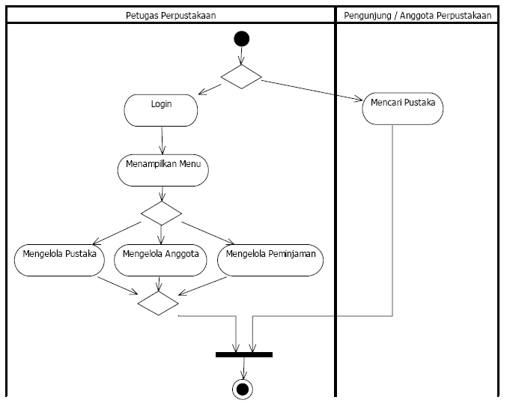
Contoh Diagram Aktivitas Manajemen Perpustakaan

Slide 15
Prosedur pendaftaran
Petugas Pendaftaran menyerahkan form pendaftaran yang masih kosong kepada calon anggota.
Calon anggota mengisi form pendaftaran yang masih kosong tersebut dengan lengkap lalu menyerahkannya kepada petugas pendaftaran.
Petugas pendaftaran melakukan pengecekan terhadap form pendaftaran yang sudah terisi tersebut.
Jika form pendaftaran tersebut terisi dengan lengkap, maka petugas pendaftaran akan menuliskan data anggota tersebut ke buku besar lalu membuatkan kartu anggota lalu menyerahkannya kepada calon anggota
Jika form pendaftaran tersebut tidak lengkap, maka petugas pendaftaran akan mengembalikan form pendaftaran yang tidak terisi dengan lengkap tersebut.

